Slide 1

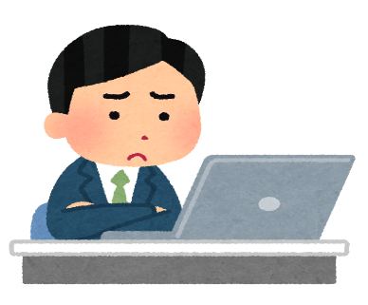
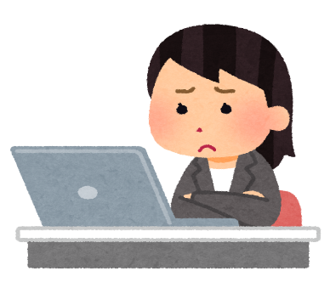

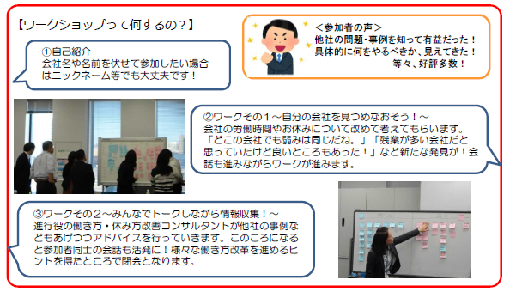
働き方・休み方改革
ワークショップのご案内
人手不足だし、辞められたら困る。残業を減らし て生産性アップしたいけど、どうすればいいんだ ろう・・・？ 誰にも相談できない・・。
副業制度を導入してみようかなぁ。でもどうすればいいんだろう。他社は副業制度を入れているの？専門家のアドバイスももらいたい！
だから、ワークショップ！
東京労働局では、専門家（コンサルタント）の助言を受けながら、問題点や解決策について意見交換を行うワークショップを開催します。（無料）
～生産性向上のための1歩を踏み出してみませんか？～
（働き方・休み方コンサルタントとは？）
働き方や休み方の見直しに取り組む企業に専門家が無料でアドバイスや資料提供等の支援を行うため、都道府県労働局に「働き方・休み方改善コンサルタント」を配置しています。
申込みは裏面へ！

Slide 2
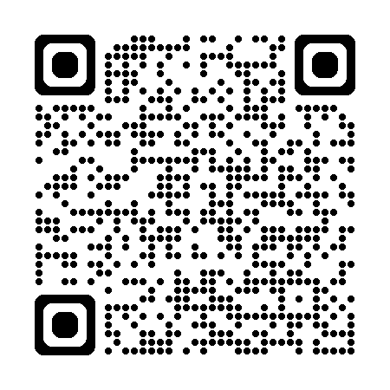
日時・場所等
【第１回】
日時：令和８年７月１３日（月）１３：３０～１６：３０
場所：九段第３合同庁舎 １１階１－１共用会議室
【第２回】
日時：令和８年７月１４日（火）１３：３０～１６：３０
場所：九段第３合同庁舎 １１階１－１共用会議室
【第３回】
日時：令和８年７月１６日（木）１３：３０～１６：３０
場所：九段第３合同庁舎 １１階２－２共用会議室
※各回先着５社限定！定員になり次第、締切ります！
参加
無料！
申込方法
右記QRコードからお申込ください。
【問い合わせ・郵送での申込書送付先】
〒102-8305
東京都千代田区九段南１－２－１ 九段第３合同庁舎１４階
東京労働局 雇用環境・均等部 指導課 働き方班
℡：０３－６８６７－０２１１
ワークショップ参加申込書（郵送用）
参加希望日程 ・参加希望の回に☑をつけてください | 第1希望 第2希望 第3希望 □ □ □ 第１回 令和８年７月１３日（月） □ □ □ 第２回 令和８年７月１４日（火） □ □ □ 第３回 令和８年７月１６日（木） ※参加可能な日程にチェックをお願いします。 ※時間はいずれも午後１時３０分～午後４時３０分
ご参加者 （複数名ご参加の場合は 参加者全員の役職・氏名をご記入ください。） | 企業名
 | 役職・氏名： ①（役職） （氏名・ふりがな） ②（役職） （氏名・ふりがな） ③（役職） （氏名・ふりがな）
ご連絡先（電話） ※今後のご案内を希望する場合はご住所をご記入ください。 | （ＴＥＬ） － － 〒

